Slide 1


Föräldramöte 17 mars 2024
SSK P-15
Vårt mål att göra framtiden ROLIGARE och ge barn och ungdomar minnen för livet och genom en AKTIVARE fritid skapar vi en kamratskap som starkt bidrar till en TRYGGARE uppväxt där ungdomar trivs och tar ansvar.
Notes:
Välkommen!
Kul att äntligen kunna ses ordentligt, lära känna varandra och börja bygga laget
Och att vi sitter här handlar ju om att vi har något gemensamt – våra barn
- och att vi vill skapa rolig och värdefull tid till dem, som faktiskt kommer ha positiv inverkan på dem under hela uppväxten.
I form av kompisar, fysisk aktivitet, samarbete, ordning och reda – ha roligt!
Föreningslivet är fantastiskt på just det viset, med små medel åstadkomma stora resultat
Allas tid är lika häktisk och värdefull – därför behöver vi hjälpas åt

Slide 2


Spelare i vårt lag
Assar Fogelström
August Bängs
Axel Corradin
Axel Englund
Axel Holmgren
Axel Hällgren
Ben Luthardt
Bosse Malmberg
Celvin Ahlnäs
Charles Ladholm
Colin Eilegård Wallin
Eesa-Jaan Vk
Elias Amin
Emilian Gamboa Khazaal
Felix Strömblad
Filip Roaks
Gabriel Isak Arslan
Gustav Nyberg
Harry Silander
Hjalmar Lindstam
Isak Faily
Ivar Willén
Jackson Von Walden
Jonathan Eriksson
Joseph Ramez
Julius Ekblom
Kaze Ulfat Kaze Ulfat
Kevin Weski Soeiro
Leo Forsgren
Ludwig Wingström
Mateja Stojkovic
Melwin Dahlberg
Milo Elorza
Noah Eklund
Oliwer Andersson
Olle Nilaeus
Oscar Richardsen
Oscar Simonsson
Pelle Moselius
Rasmus Sundell
SamPersson Bergfeldt
Steve Liu
Vilgot Elfving
Wilhelm Bergenbäck
William Eriksson
William Vilmark
Vilmer Andersson
Vincent Fredin
Yonis Abdidahir Ali
Notes:
Vi har som mål att ligga kring 50 spelare. 49 här på pappret men det finns lite oklarheter kring några, kan tillkomma/falla bort någon.
- påminnelse att betala fakturan!

Slide 3

Organisation
- Ledare, tränare etc.
Tränare:
Anders Dahlberg Isa Arslan
Daniel Gamboa Esquivel Dilip Kota Elfving
Magnus Nilaeus Stina Vilmark
Patrick Luthardt Richard Richardsen
Emanuel Englund Fredrik Ladholm
Kassörer (Frida Bängs och Sara Fredin)
Lagets konto
Dokumentera lagets inkomster och utgifter.
Utbetalningar för cuper, domarkostnader, läger kostnader
Redovisar domarkvitton mot föreningen
Lagledare:
Daniel Gamboa Esquivel, Ann-Louise Moseilus och Karin Sundell
Övergripande samordning av laget och tillhörande administration så som årsplanering & Verksamhetsberättelse.
Samordnar kommunikation med föräldrar, kallar
till/håller i ledarmöten och föräldramöten.
Intresselista för nya spelare
Planerar bemanning för vaktmästeriet/kiosk, ArosCupen, och bollkallar till A-lagsmatcher.
Inköp till laget.
Bokning av planer, seriespel/cuper,
Bokning/betalning av domare.

Slide 4
Skiljebo Vill
- Att vara en del av Skiljebo SK innebär …
Att alla följer ”Skiljebo vill” som är föreningens styrdokument för ungdomsverksamheten.
Innehåller information och är det regelverk som Skiljebo SK ställer till förfogande för ledare, föräldrar och ungdomar (6-17 år)
Viktigt att DU tar del av innehållet. Finns och hämta på Skiljebo SK hemsida.
Acceptans av ”Skiljebo Vill” är en förutsättning för DITT medlemskap i Skiljebo SK
”Skiljebo vill” hittar du på Skiljebo Sportklubb (skiljebosk.nu)
”Alla barn och ungdomar som vill spela fotboll ska få vara med och utvecklas. Det ska vara roligt och lustfyllt att spela i SSK och man ska minnas sin tid i föreningen som positiv.”

Slide 5
Skiljebo Vill
- Att vara en del av Skiljebo SK innebär …
Engagemang och deltagande i föreningens gemensamma och lagets egna aktiviteter.
Delta i ålagds obligatoriska föräldrasysslor som omfattar alla:
  Vaktmästeri/kiosk ska bemannas två veckor per år (v. 18 och v.38).
  Bemanna skola under Aroscupen (14-17 juni).
  Vara bollkallar under A-lagsmatch (20 juni)t.
  Delta på föräldramöten och lagets egna aktiviteter.
  Följa överenskomna ordningsregler inom laget.
  Ansvara för sitt barns transport till/från matcher (samåkning förespråkas).
  Hjälpa till vid träningar vid behov (generellt el. avseende det egna barnet).
OBS!
Kallelser till föräldrauppgifter är obligatoriska och bindande, dvs du löser själv ev. frånvaro.
Notes:
Stannar du under träningen/matchen och ser att det behövs hjälp, samla bolla, stå i mål så var beredd att kliva in.
Har ditt barn särskilda behov generellt eller för dagen, meddela tränare och var behjälplig under träning/match. Våra tränare är ideella och har tränarutbildning men och är där för att träna fotboll, har inte särskild kompetens för arbete med barn, diagnoser mm.

Slide 6
Träningar 2024
Vår - konstgräs söndagar kl 10-11.30 tom april
Sommar - gräs dag/tid meddelas längre fram, troligtvis måndag & onsdag.
Frivillig fotbollsskola v. 34. (bekostas individuellt 1450:-).
OBS!
Svara på träningsutskick i god tid, en förutsättning för tränarnas planering.
Var ombytt och klar fem minuter innan träningens start så att träningen
kan köra igång på utsatt tid.
Notes:
Träningsupplägg!
Vi försöker senarelägga träningstiderna men inga garantier

Slide 7
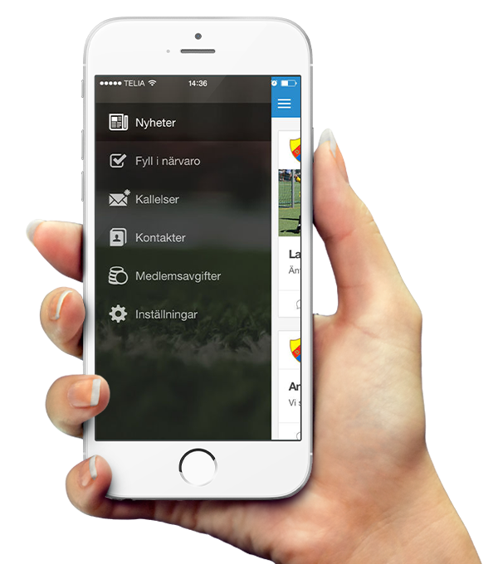

Seriespel säsong 2024
Seriespel i resp. lag ca en gång per vecka.
- Resp tränare/tränarduo ansvarar för resp. lag.
ArosCupen 14-17 juni
  Spel 15-16 juni.
  Bemanning av skola 14-17 juni.
Fotbollens dag 24 augusti
Sala minicup 27 april ( mindre antal lag)
VSK minicup 5:e Maj
Att tänka på inför aktiviteter:
Indelade lag gäller, justering/inlåning vid behov.
Anmälan till matcher via kallelsen i sportadmin.
OBS! Utsatt svarstid gäller och anmälan är bindande.
Sjukanmälan snarast möjligt.
Ta alltid med vit träningströja (köps in år).
Känner du någon som vill döma? Meddela lagets tränare.

Slide 8
Lagkassa
SSK bekostar grundutrustning, planhyra, domare, tränarutbildningar,
matchkläder och deltagaravgift för Aroscupen.
SSK fördelar även ut intäkterna från årets försäljning i kiosken samt bjuder in till en föreningsgemensam ungdomsavslutning.
Övriga kostnader så som cuper, kläder, extra träningsmaterial och aktiviteter ansvarar
vi i laget för. Detta via försäljningsaktiviteter och sponsorer.
Inköp 2023
Lagkläder 40 000:-
Bänkar, beachflaggor mm. 17 700:-
Avslutning, mat, biljetter VSK 8 200:-
Planerade Inköp 2024
Träningströjor tillika. Bortaställ
Deltagande i Cup
Ev. lagaktivitet
Vår lagkassa: 69 300:-
De mer omfattande intäkterna 2023
Bingolotter 21 300:-
Raveli 25 400:-
Sponsorer 12 000:-
Kiosk poolspel 18 200:-
Notes:
Vi har alltså en stabil lagkassa och planerar att fortsätta bygga upp den men inte med samma intensitet som tidigare.
- Stort tack till andra Emma som skötte försäljningen av bingolotter
- Vi fortsätter med Binoglotter, kalender och utanför ICA, stor förtjänst och barnen är aktiva.
- Såvida ingen anmäler sig frivilligt så är det ända insatsen för i år.
- Positivt om några vill ordna en lagaktivitet för att stärka sammanhållningen.

Slide 9
Träningupplägg/träningsinehåll 2024
Önskat om följande träningstider:
Måndagar/ torsdagar 18.00-19.30 (gräs)
Varannan fredag 17.00-18.00 (konstgräs)
Försöka erbjuda individuell målvaktsträning vid varje tillfälle.
5 mot 5 seriespel

Slide 10
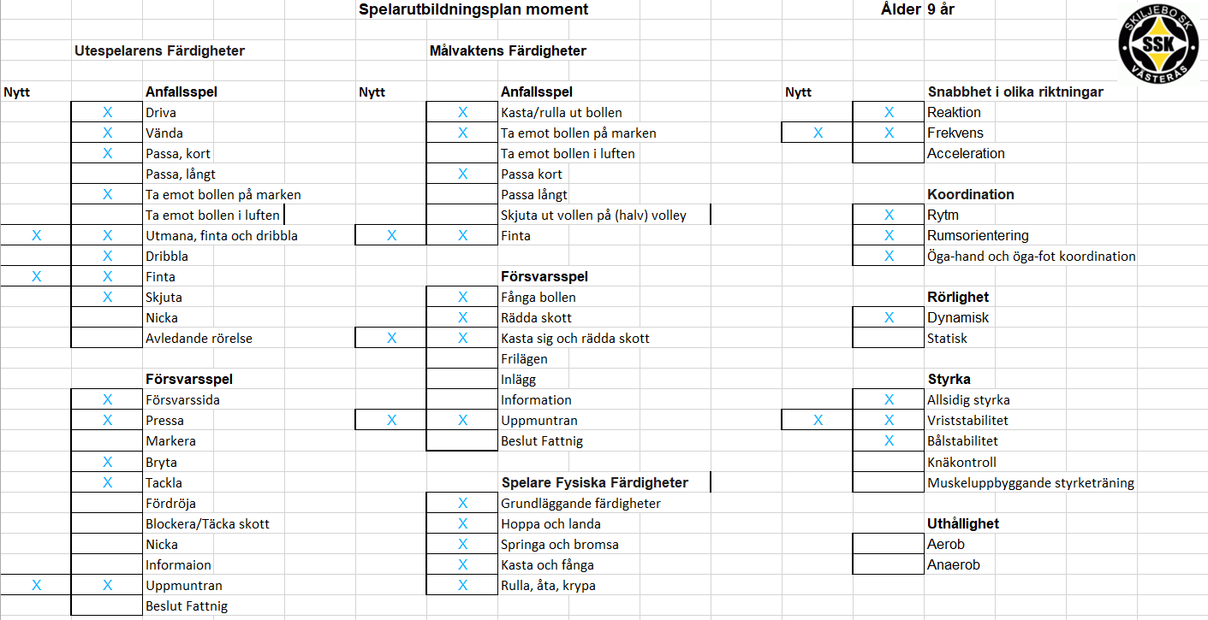
Träningupplägg/träningsinehåll 2024
Spelarutbildningsplan SSK 9år:

Slide 11
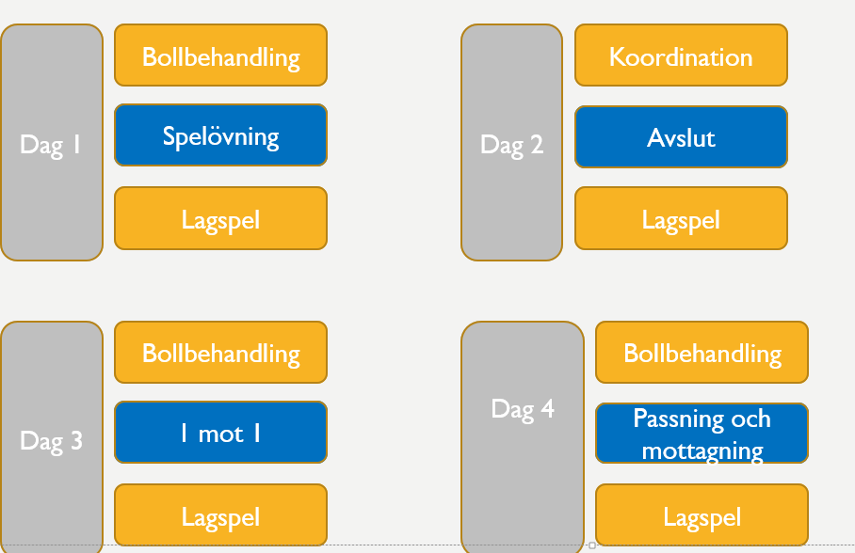
Träningupplägg/träningsinehåll 2024
Träningsupplägg efter blockmetod:
( exempelbild)

Slide 12
Övrigt
Ny app för kallelser mm – Sportadmin.
Undvik telefoner/surfplattor vid gemensamma aktiviteter.
Pratat gärna om vad som är bra mat/mellis vid träning och matcher.
Informera tränarna om ev. särskilda behov, diagnos eller annat.
Håll ögonen öppna för sponsorer.
Erbjudande Stadium (
- Registrera dig på Stadium, 3% på alla köp går till SSK.
- Erbjudande mars och april, 25% på all fotboll.
Klubbuhuset – tillgängligt för oss medlemmar.
Heja fram A-laget, gå matcher och häng med supporterklubben.
Notes:
Träningsupplägg!
Vi försöker senarelägga träningstiderna men inga garantier

Slide 13

Frågor?

Slide 14


Slut för idag!

